Slide 1
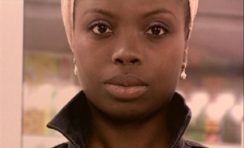
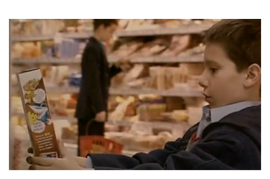
Maman
regarde!
UN COURT-MÉTRAGE DE PAUL BOUJENAH
https://www.youtube.com/watch?v=FF75XCMqmfc

Slide 2
Regarde le début du court-métrage et choisis les 2 phrases correctes.
1. Le petit garçon joue dans le supermarché.
2. Le garçon parle avec un vendeur.
3. La mère est au téléphone.
4. La femme noire est très en colère avec le garçon.
5. Les deux femmes ont une conversation sur les produits laitiers.
A ton avis, quel est le thème du court-métrage ? Pourquoi ?

Slide 3
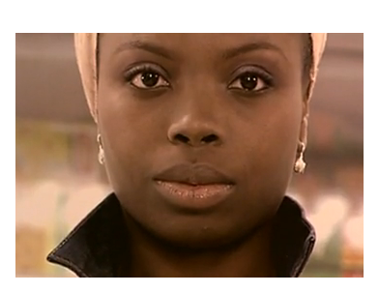
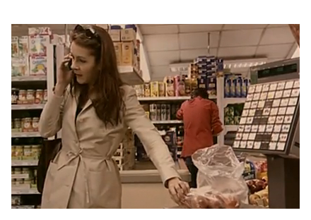
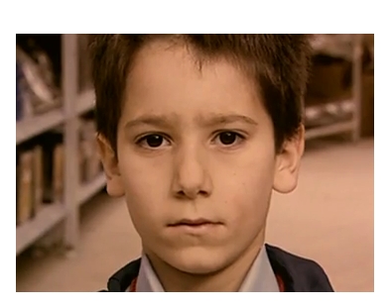
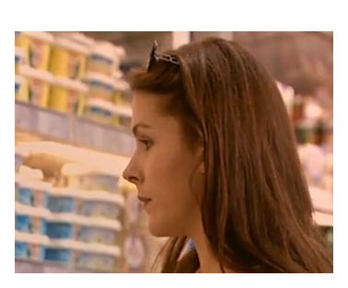
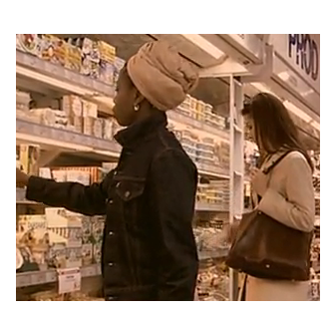
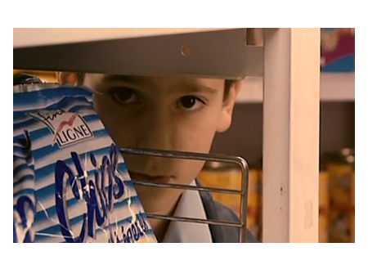
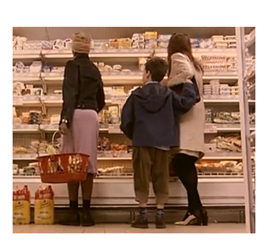

2
3
7
5
4
6
1

Slide 4
La mère est au téléphone et elle a l’air énervée… En même temps, elle fait aussi ses courses.
Le court-métrage commence… L’enfant joue au robot dans le supermarché.
1
2
L’enfant demande à sa mère de regarder l’autre femme.
La femme noire et le garçon se regardent : leurs regards se croisent.
6
Les deux femmes se tiennent debout devant le rayon des produits laitiers.
Le petit garçon suit la femme noire partout dans le magasin.
5
4
3
La mère est très gênée et elle ne sait pas quoi dire.
7

Slide 5
CHALLENGE: DEVINE LA SUITE DE L’HISTOIRE…
GUESS WHAT HAPPENS NEXT (USE THE FUTURE TENSE)

Slide 6
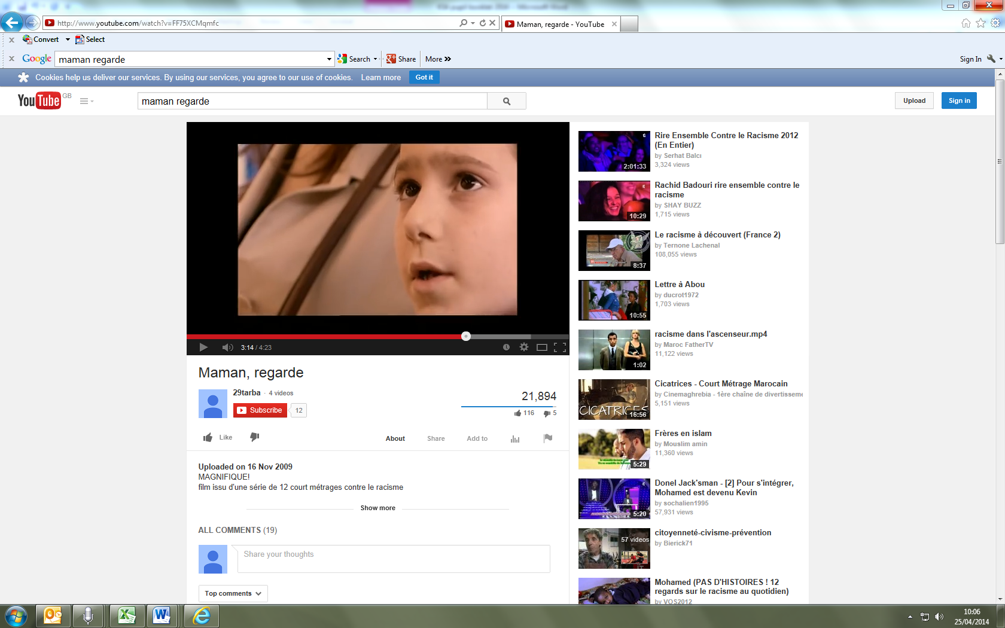
Maintenant, regarde la fin du court-métrage. Que se passe-t’il ? Qu’est-ce que dit le petit garçon ? (what happens ? what does the boy say ?)

Slide 7
Que penses-tu du racisme ?
e.g. Je pense que c’est un grave problème, car il y beaucoup trop de racistes. De plus, je suis convaincu que tous les gens sont égaux.
DONNE TON OPINION:
Je pense que
A mon avis
Je crois que
Je suppose que
D’un côté… d’un autre côté…
D’une part…d’autre part…
Je suis convaincu(e)
Il est important de…

Slide 8
Les gens ont trop de préjugés.
Les gens sont très intolérants.
Les gens ont peur des uns et des autres.
Les enfants sont innocents.
Les gens ne communiquent pas assez.
Les gens sont trop méfiants.
Les gens voient les choses de façon trop négative.
Tous les gens sont racistes.

Slide 9

ACTIVITÉ EN GROUPE : une campagne contre le racisme !
Design a campaign against racism!
EITHER - create a role play which denotes/describes racism
OR - create a series of slogans that are against racism.

